Slide 1


당일
당신만의 특별한
일기를 작성하세요
B108
김수환 김유정 박은미
박찬홍 최준영 한성현

Slide 2


목차
기획 배경
서비스 소개
시연
메인 기능 흐름
기술 소개
서비스 아키텍처

Slide 3
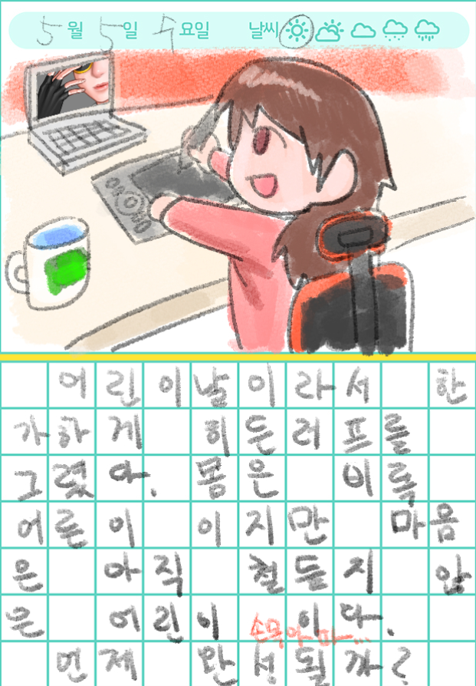
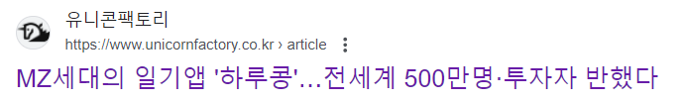
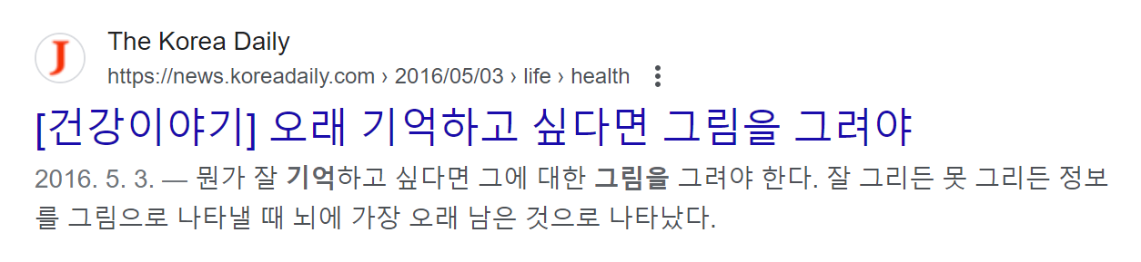
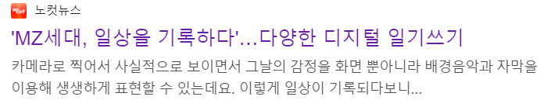
기획 배경

Slide 4

기획 배경
01
나의 하루 에피소드를 기록하고 기억!
쉽게 잊혀지는 추억을 기록함으로써
더 쉽게 기억을 되살리는데 도움을 줍니다.
02
그림을 통해 과거의 기억을 더욱 생생히 회상!
텍스트 뿐만 아니라 그림을 기록함으로써
과거의 기억을 더욱 생생하게 회상할 수 있습니다.
03
하루하루 채워나가는 캘린더를 통한 동기부여!
일기를 매일 쓸수록 그림으로 채워지는 캘린더를 보며
하루하루를 더 알차게 보내겠다는 동기를 부여해줍니다.

Slide 5
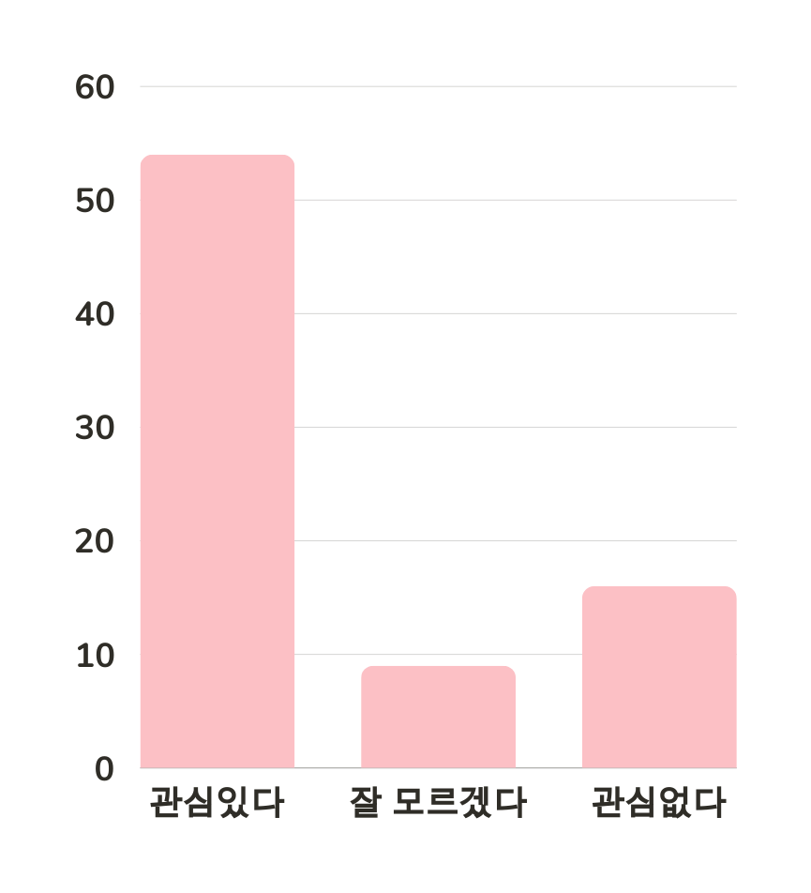
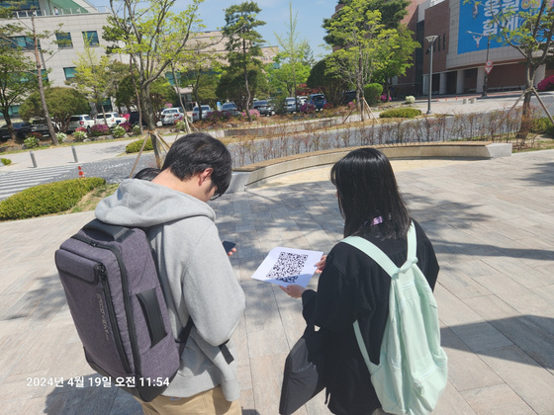
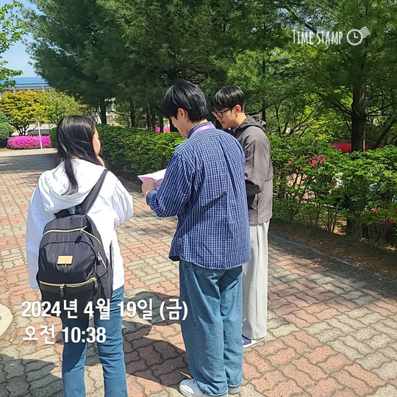
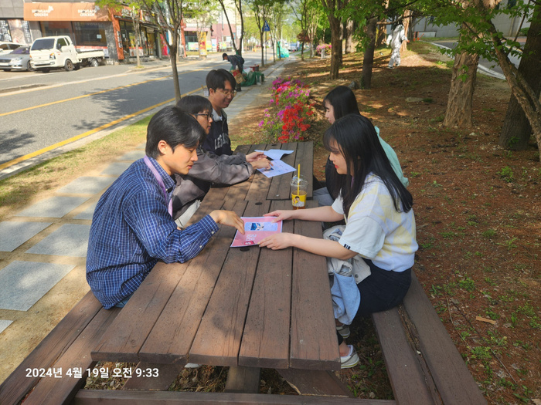
Q. 당일 서비스를 어떻게 생각하시나요?
설문조사
54
서비스 기획에 대한
선호도 조사를 위한 설문조사 진행
16
9
한밭대 재학생 41명
충남대 재학생 38명

Slide 6


설문조사
피드백
사용자의 기분 반영
감정 분석에 사용자가 선택한 기분이 반영됐으면 좋겠어요 ~~
하루 일기 개수 증가
하루의 일기를 대표하는 사진이 여러 개 있었으면 좋겠습니다.
일기 화풍 선택
생성해 주는 그림의 화풍을 선택할 수 있었으면 좋겠습니다!
한밭대 재학생 41명
충남대 재학생 38명

Slide 7

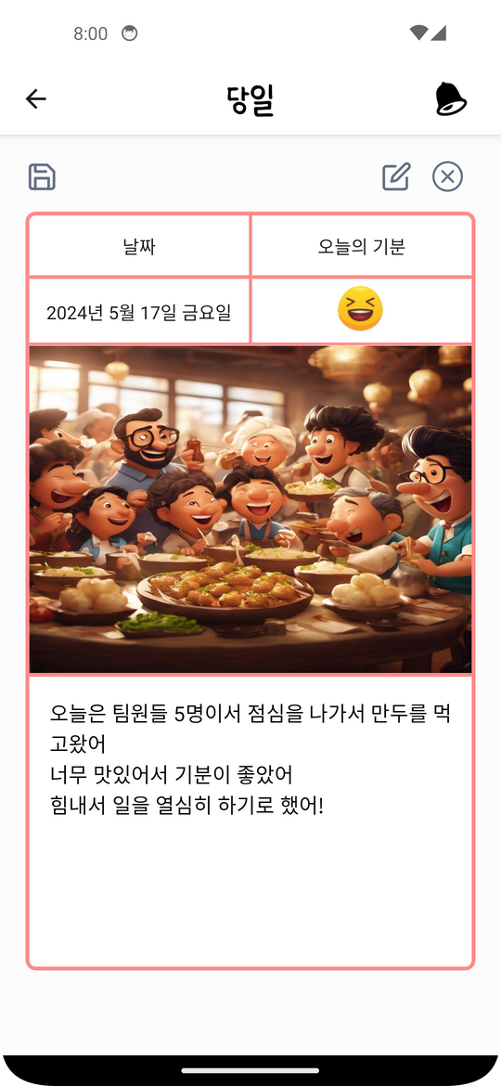
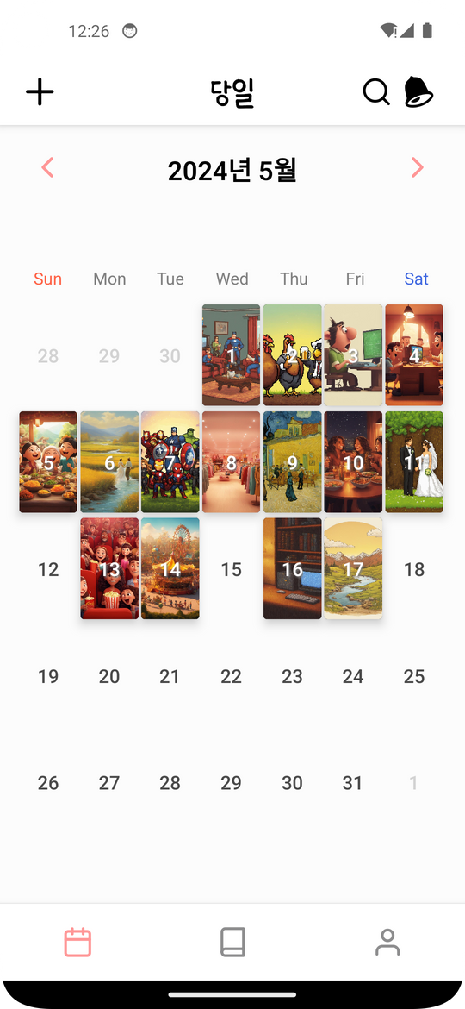
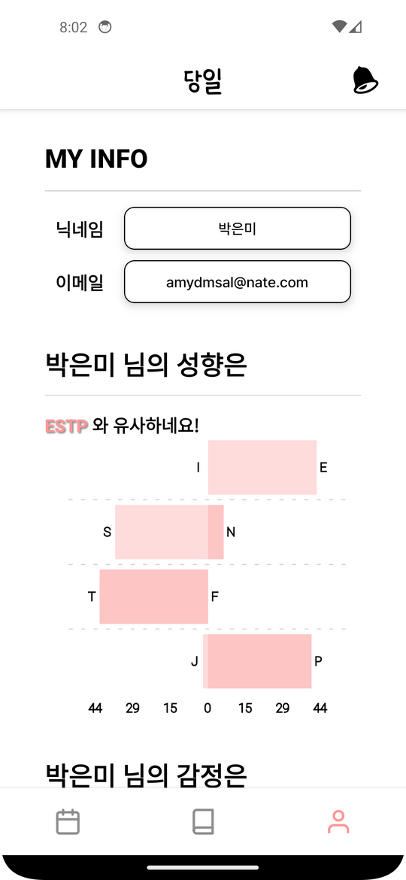
서비스 소개
그림 일기 생성
캘린더
감정, 성격유형 분석
일기 내용을 대표하는
그림을 생성해 줍니다.
그림 일기를 도감 형식으로
제공합니다.
일기 내용을 기반으로
감정과 MBTI를 분석해 줍니다.
당일
today@ssafy.com
당일
당일

Slide 8

시연

Slide 9

메인 기능 흐름 소개

Slide 10



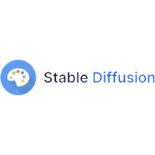
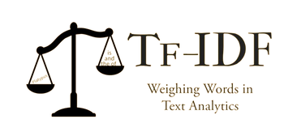
메인 기능 흐름
그림 일기의 이미지가 생성되는 과정
일기 번역
이미지 전달
감정 / MBTI 분석
한글로 작성된 일기를
영어로 번역
사용자에게 완성된 이미지 전달
일기 전송
이미지 생성 요청
사용자가 텍스트로
작성한 일기를 전송
내용 기반
이미지 생성 요청

Slide 11

기술 소개

Slide 12
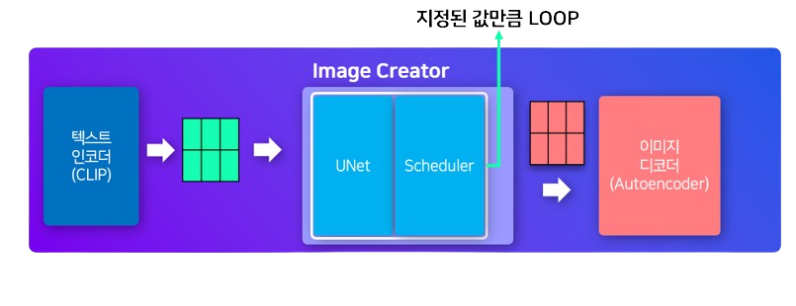
AI 이미지 생성
일기 입력
지정된 값만큼 LOOP
Stable
Diffusion
텍스트 및 이미지 프롬프트에서 고유한 실사 이미지를 생성하는 생성형 인공 지능(생성형 AI) 모델
weight 조정
LORA
LORA
LORA
LORA
이미지 생성

Slide 13

AI 이미지 생성
LOOP
2 ~ 40 번의 LOOP 과정을
거치게 됩니다.

Slide 14
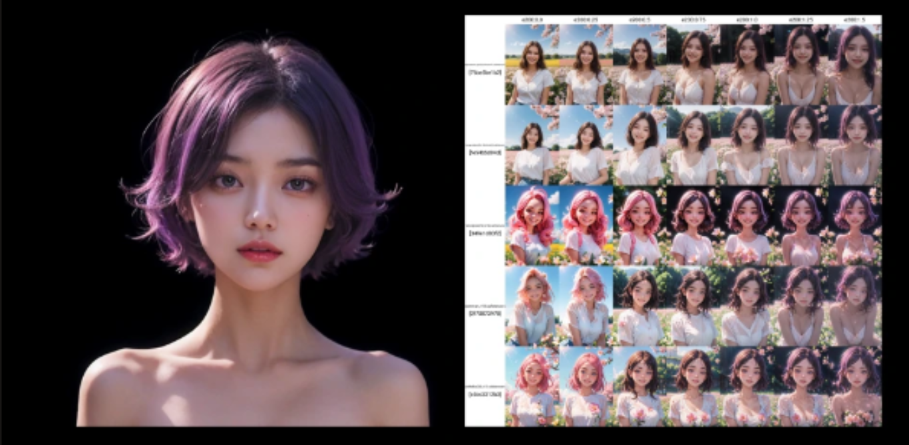
AI 이미지 생성
LORA
본인이 적용하고
싶은 스타일을 추가로
학습시킨 모델로,
일관성 있는 이미지를 생성

Slide 15
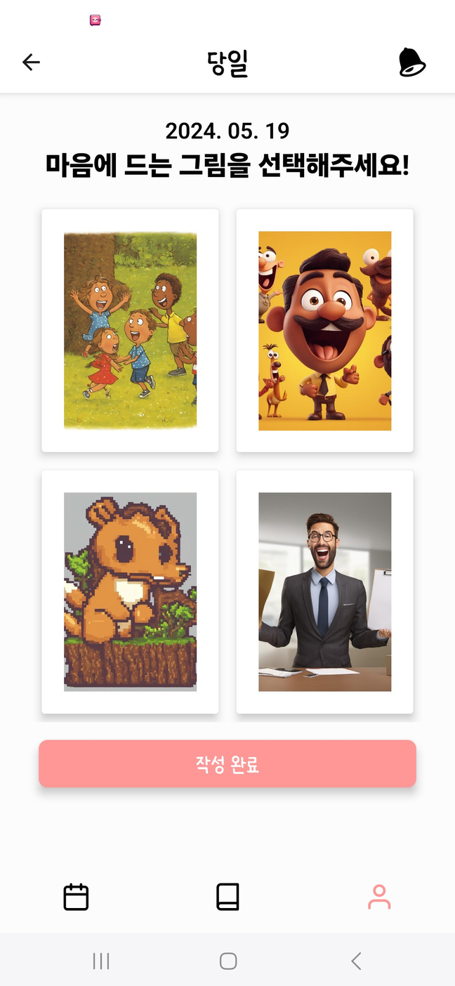
AI 이미지 생성
01
02
아이들 그림
애니메이션
LORA
4 가지의
서로 다른
LORA 적용
03
04
도트
실사

Slide 16
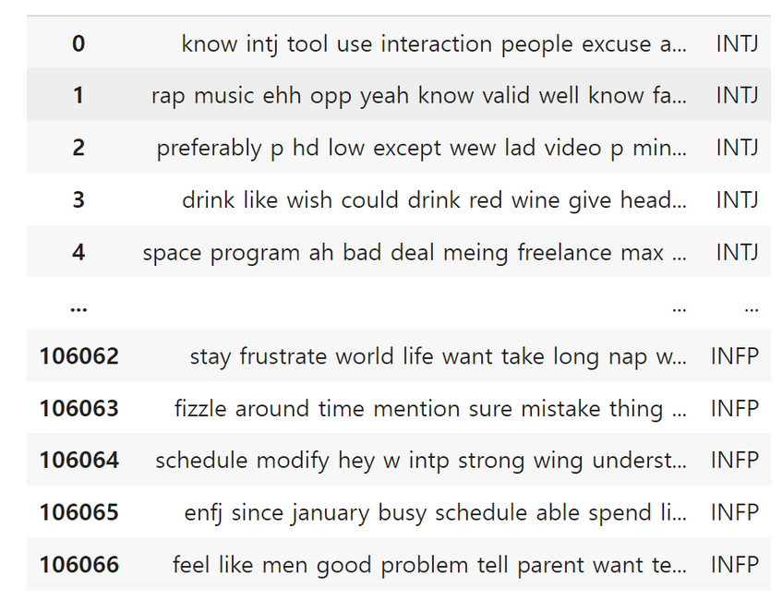
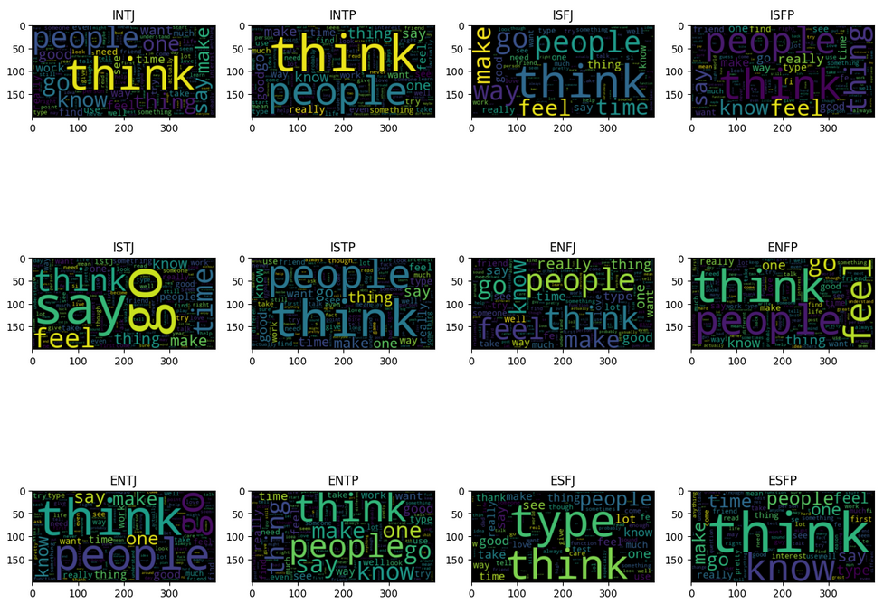
MBTI, 감정 분석
TF-IDF
전체 문서에 비해
특정 문서에서만 자주 등장하는 단어를 찾아내 문서 내 단어의
중요도를 계산하는 방법

Slide 17
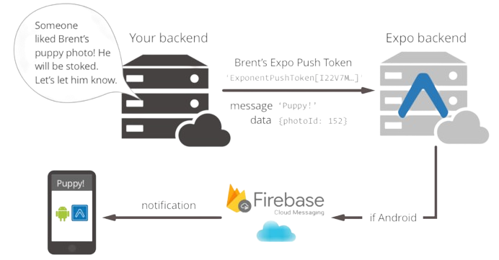
알림 기능
FCM
AI 그림이 완성 됐을 때 사용자에게 알림을 제공

Slide 18
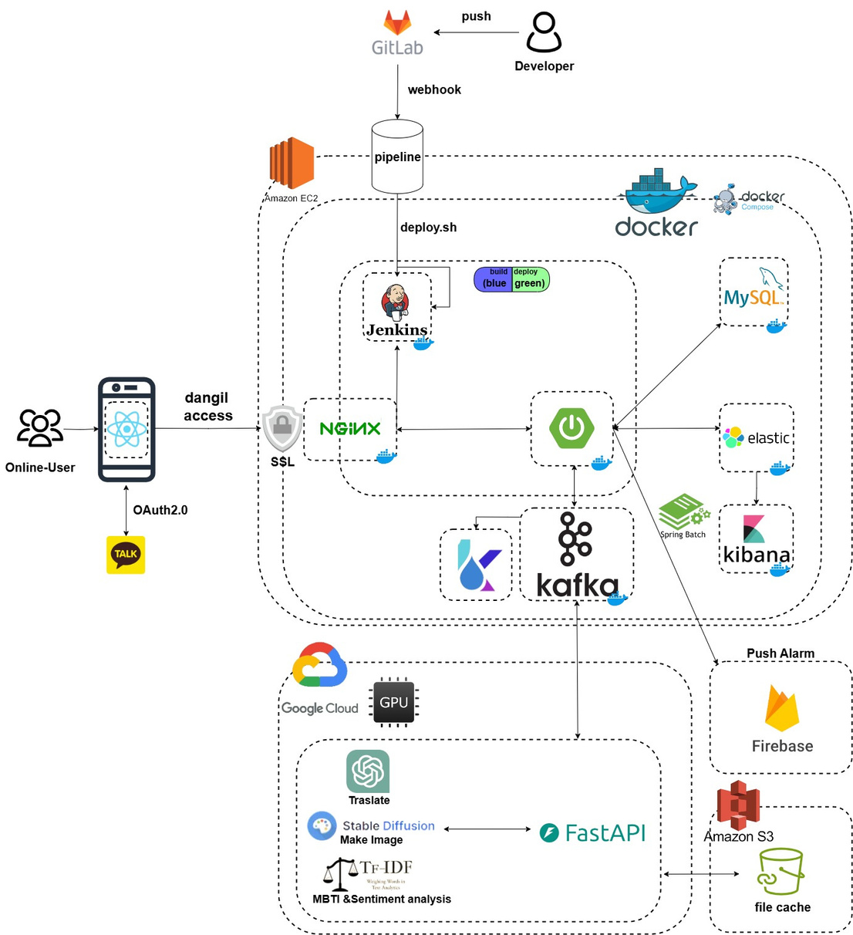


서비스
아키텍처

Slide 19

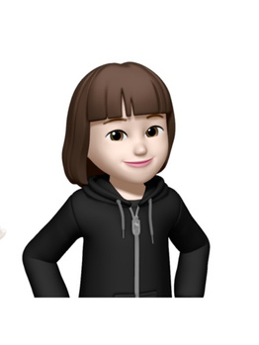





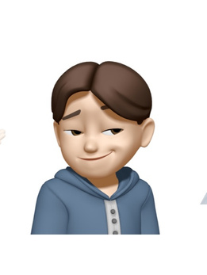
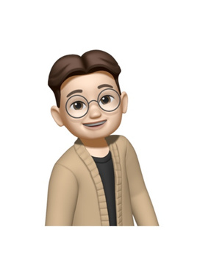
김수환
김유정
팀원 소개
팀장, 감정 분석, mbti 분석
프론트엔드
박은미
박찬홍
프론트엔드
AI
최준영
한성현
INFRA
백엔드

Slide 20

Q & A

Slide 21
당
이상으로
신만의
그림 기
일
입니다.

